Slide 1
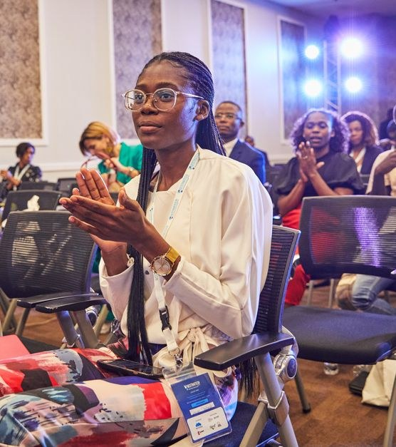
ORIGIN7 | BOISSONS LAGUNE
Plan de communication du lancement de « Gingembre Pétillant »
La première boisson au gingembre pétillante, fabriquée à Abidjan
Soirée de lancement : jeudi 10 décembre 2026, 18 h 30 à 21 h 30
Terrasse sur la lagune, Cocody, Abidjan
Version du 19 octobre 2026, à valider par le client

Slide 2
SYNTHÈSE
L'essentiel en une page
Quoi
Pour qui
Pourquoi
Budget
Une soirée de lancement sur la lagune pour présenter Gingembre Pétillant : présentation, dégustation, rencontre avec les distributeurs, prises de parole.
180 invités : 30 journalistes, 50 distributeurs et gérants de points de vente, 25 créateurs de contenu, 75 partenaires et prescripteurs.
Faire connaître la boisson avant les fêtes, obtenir les premières commandes de la distribution et donner envie de goûter.
20 000 000 F CFA de communication, hors lieu, traiteur et technique de la soirée, sur 9 semaines.
Origin7 pour Boissons Lagune | Plan de communication du lancement, 10 décembre 2026 | 2

Slide 3
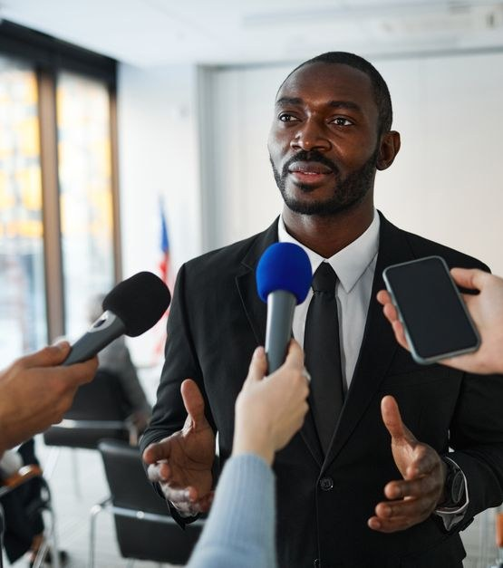
OBJECTIFS
Quatre objectifs, chacun mesuré
1
Être repris par la presse
20 retombées (articles, sujets radio et télé) entre le 10 et le 24 décembre
2
Remplir la salle avec les bons invités
70 % de présents parmi les invités confirmés
3
Signer la distribution
30 points de vente ou distributeurs qui passent commande avant le 31 décembre
4
Faire parler en ligne
1 000 000 de vues cumulées sur Facebook, Instagram et TikTok avec le mot-dièse #GingembrePétillant
Origin7 pour Boissons Lagune | Plan de communication du lancement, 10 décembre 2026 | 3

Slide 4
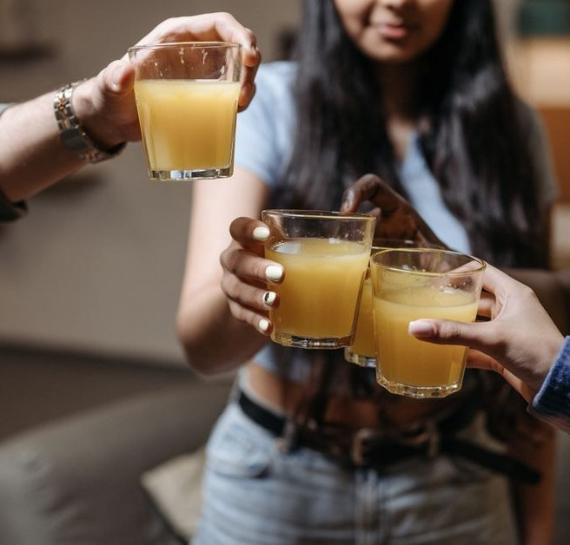
MESSAGES CLÉS
Ce qu'on veut que tout le monde retienne
Le goût d'ici, en version pétillante
Le gingembre que tout le monde connaît, en bouteille fraîche et pétillante, prêt à boire.
Fabriqué à Abidjan
Produit dans une usine ivoirienne, avec du gingembre acheté à des coopératives locales.
La boisson des fêtes 2026
Pensée pour se partager : en famille, au maquis, au bureau.
Disponible dès le 11 décembre
En supermarchés, stations-service et chez les distributeurs partenaires.
Origin7 pour Boissons Lagune | Plan de communication du lancement, 10 décembre 2026 | 4

Slide 5
CIBLES
Les publics et ce qu'on leur dit
Public | Ce qui l'intéresse | Ce qu'on lui donne
Presse et médias | Une nouveauté ivoirienne, une entreprise qui fabrique ici | Communiqué, dossier de presse, interviews, photos HD
Distributeurs et points de vente | Un produit qui va tourner pendant les fêtes | Conditions de lancement, PLV, commande sur place
Créateurs de contenu | Une soirée à filmer, un goût à faire découvrir | Accès à l'espace dégustation, kit de produits
Partenaires et prescripteurs | Un projet local qui crée de la valeur | Prise de parole, visite des stands
Grand public (relais) | La boisson des fêtes, disponible demain | Vidéos, jeu concours, points de vente
Origin7 pour Boissons Lagune | Plan de communication du lancement, 10 décembre 2026 | 5

Slide 6
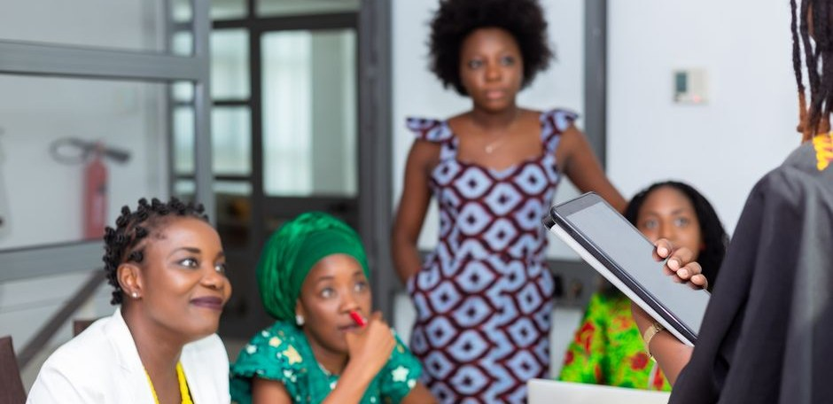
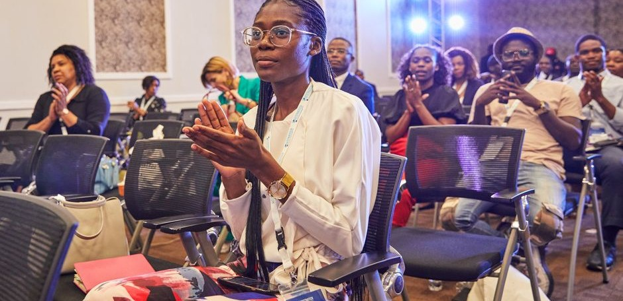
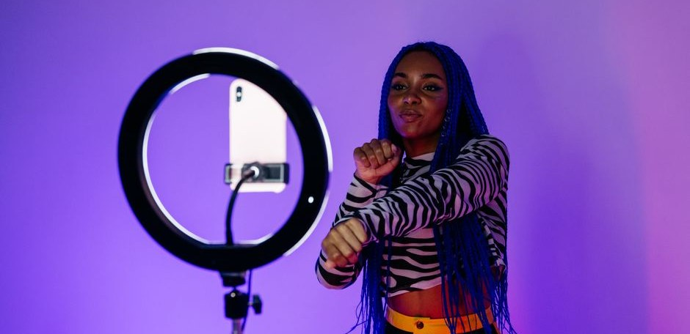
DÉROULÉ
Le plan en trois temps
AVANT
PENDANT
APRÈS
du 9 novembre au 9 décembre
jeudi 10 décembre, 18 h 30
du 11 au 31 décembre
Liste des invités, invitations le 16 novembre, relance le 1er décembre. Teasing sur les réseaux à partir du 30 novembre : « Quelque chose pique à Abidjan… »
Accueil, présentation, révélation de la bouteille, dégustation, espace distributeurs, interviews. Communiqué diffusé à 19 h 30, stories en direct.
Envoi des photos à la presse, vidéo récap, publicité sur les réseaux, jeu concours, suivi des commandes, bilan le 8 janvier.
Origin7 pour Boissons Lagune | Plan de communication du lancement, 10 décembre 2026 | 6

Slide 7
DATES CLÉS
Le rétroplanning
lun. 9 nov.
ven. 27 nov.
mar. 1er déc.
mer. 9 déc.
ven. 8 janv.
Plan, lieu et budget validés par le client
Dossier de presse et PLV validés
Relance des invités
Répétition générale sur le lieu
Bilan et revue de presse
lun. 16 nov.
lun. 30 nov.
lun. 7 déc.
jeu. 10 déc.
Invitations envoyées
Début du teasing sur les réseaux
Liste des présents arrêtée
Soirée de lancement
Origin7 pour Boissons Lagune | Plan de communication du lancement, 10 décembre 2026 | 7

Slide 8
JEUDI 10 DÉCEMBRE 2026
Le programme de la soirée
18 h 30, accueil
Cocktail sans alcool au gingembre, photocall, remise des kits presse
19 h 15, ouverture
Mot de bienvenue du directeur général de Boissons Lagune
19 h 30, révélation
Film de lancement, présentation de la bouteille, communiqué diffusé
19 h 50, dégustation
Bar à gingembre et accords avec des bouchées locales
20 h 15, espace distributeurs
Conditions de lancement, commandes sur place
20 h 15, interviews
Créneaux de 10 minutes pour la presse
21 h 30, fin
Origin7 pour Boissons Lagune | Plan de communication du lancement, 10 décembre 2026 | 8

Slide 9
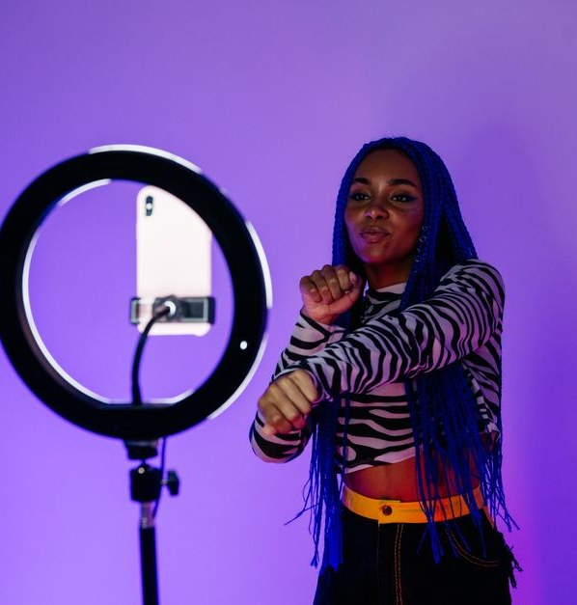
DIFFUSION
Les canaux et les contenus
Presse
Invitation, communiqué, dossier de presse, photos HD, relances téléphoniques
Réseaux sociaux
Teasing du 30 novembre au 9 décembre, direct le 10, vidéo récap le 11, publicité du 11 au 31 décembre
Créateurs de contenu
25 invités, dont 5 sous contrat pour une vidéo chacun, mention « partenariat » obligatoire
Distribution
Invitation personnalisée, fiche produit, conditions de lancement, PLV livrée avant le 15 décembre
Origin7 pour Boissons Lagune | Plan de communication du lancement, 10 décembre 2026 | 9

Slide 10
BUDGET
Le budget de communication : 20 000 000 F CFA
Poste | Montant | Part
Publicité sur les réseaux (Meta, TikTok) | 6 000 000 F | 30 %
Créateurs de contenu (5 contrats) | 3 500 000 F | 17,5 %
Film de lancement et photos | 3 000 000 F | 15 %
Relations presse (dossier, kits, relances) | 2 000 000 F | 10 %
PLV et matériel de la distribution | 2 500 000 F | 12,5 %
Jeu concours (lots et règlement) | 1 000 000 F | 5 %
Réserve (10 %) | 2 000 000 F | 10 %
Hors budget
Le lieu, le traiteur, la sonorisation, la lumière et la décoration de la soirée relèvent du budget événementiel, chiffré séparément.
Réserve
Débloquée le 15 décembre sur le canal qui apporte le plus de commandes ou de vues.
Origin7 pour Boissons Lagune | Plan de communication du lancement, 10 décembre 2026 | 10

Slide 11
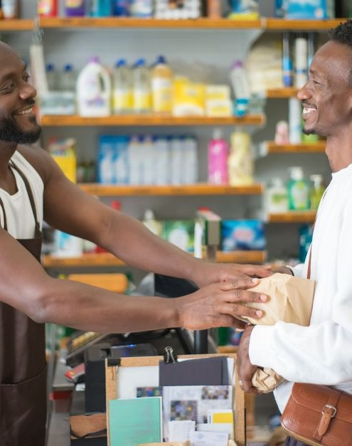
RÔLES
Qui fait quoi
Boissons Lagune, direction générale | Valide le plan, prend la parole, accorde les interviews
Boissons Lagune, direction commerciale | Invite les distributeurs, fixe les conditions de lancement
Origin7, cheffe de projet | Pilote le plan, le budget et le rétroplanning, point hebdomadaire avec le client
Origin7, relations presse | Liste des médias, invitations, relances, accueil presse
Origin7, digital | Teasing, direct, publicité, créateurs de contenu, bilan des réseaux
Origin7, production | Film, photos, PLV, décor et photocall
Origin7 pour Boissons Lagune | Plan de communication du lancement, 10 décembre 2026 | 11

Slide 12
PRÉVENTION
Les risques, et ce qu'on prévoit
Agendas pris par les fêtes
Date fixée au 10 décembre, avant les départs ; invitations un mois avant ; relance personnelle le 1er décembre.
Pluie ou vent sur la terrasse
Tente réservée en option, ou repli dans une salle couverte du même lieu.
Rupture de stock après le lancement
Stock confirmé par l'usine avant le 1er décembre ; publicité arrêtée si un point de vente manque de produit.
Allégation santé sur le gingembre
Aucune promesse santé dans les textes ni chez les créateurs : on parle du goût et de la fraîcheur.
Retard technique pendant la révélation
Répétition le 9 décembre, film sur deux supports, maître de cérémonie prévenu.
Origin7 pour Boissons Lagune | Plan de communication du lancement, 10 décembre 2026 | 12

Slide 13
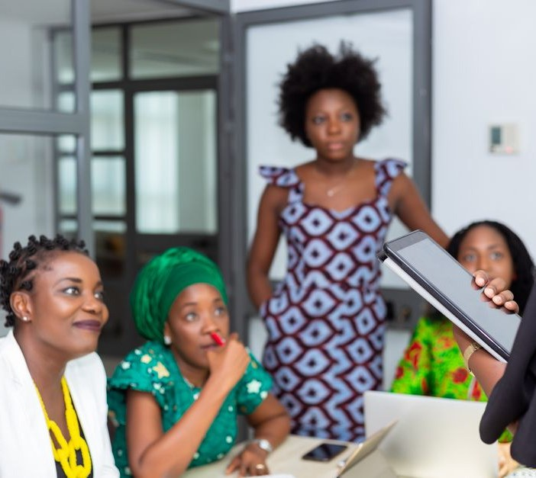
AVANT LE 9 NOVEMBRE
Les décisions à prendre
1. Valider la date du jeudi 10 décembre et le lieu.
2. Valider le budget de 20 000 000 F CFA et sa répartition.
3. Désigner le porte-parole de Boissons Lagune.
4. Fixer les conditions de lancement pour les distributeurs.
5. Confirmer le stock disponible au 11 décembre.
Rien n'est envoyé, réservé ni payé sans accord écrit du client.
Origin7 pour Boissons Lagune | Plan de communication du lancement, 10 décembre 2026 | 13

